Slide 1
Algumas peculiaridades
Produção de Baculovirus em células animais
A produção de células tem que ser em larga escala e a um preço competitivo
Processos e meios de produção devem ser o mais barato possível para a produção ser economicamente viável
É preciso evitar o aparecimento de cepas mutantes
É necessário manter a virulência do vírus quando propagado in vitro
Deve-se observar se a letalidade e o tempo de ação dos poliedros produzidos por CCA são comparáveis aos obtidos em lagartas (in vivo)*

Slide 2
Produção de Baculovirus em células animais
São utilizadas as células derivadas, principalmente, da ordem Lepdoptera
As principais linhagens Sf21 e Sf9 são derivadas da espécie Spodoptera frugiperda

Slide 3
Produção de Baculovirus em células animais
São utilizadas as células derivadas, principalmente, da ordem Lepdoptera
As principais linhagens Sf21 e Sf9 são derivadas da espécie Spodoptera frugiperda
Estas duas linhagens são muito importantes mundialmente
Há também uma linhagem da espécie Trichoplusia ni

Slide 4
Produção de Baculovirus em células animais
São utilizadas as células derivadas, principalmente, da ordem Lepdoptera
As principais linhagens Sf21 e Sf9 são derivadas da espécie Spodoptera frugiperda
Estas duas linhagens são muito importantes mundialmente
Há também uma linhagem da espécie Trichoplusia ni
Para a maioria das células a temperatura está na faixa de 25 a 30 ºC. Para Sf9 a faixa ótima é de 27-28 ºC

Slide 5
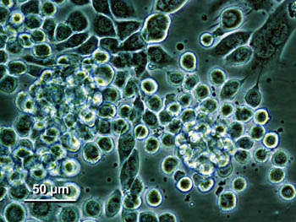
Linhagem contínua Sf21, originada do tecido ovariano da lagarta Spodoptera frugiperda.

Slide 6
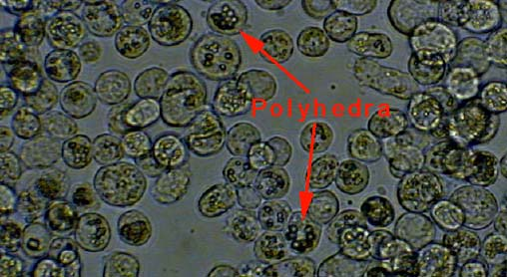
Linhagem contínua Sf9, originada da linhagem Sf21, contendo corpos de oclusão (OB).

Slide 7
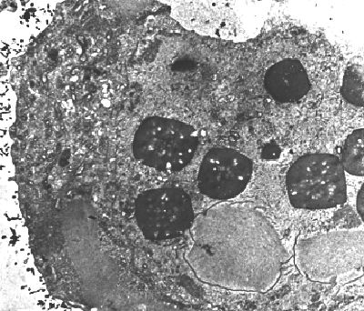
Célula da linhagem contínua Sf9 contendo poliedros.

Slide 8
Produção de Baculovirus em células animais
Aspecto fundamental: máxima produção de células
Bioatividade dos poliedros produzidos
  Pode ser comprometida por desequilíbrios ou limitação de nutrientes
Fatores importantes do meio de cultivo: pH, osmolalidade e quantidade de sais inorgânicos
Além de componentes como aminoácidos, vitaminas e fonte de carbono, o meio deve conter soro (SFB)
(Já há meios sem soro desenvolvidos para o CCA)

Slide 9
Tipos de linhagem (quanto à replicação viral):
- Permissivas: há replicação e todas as etapas do ciclo viral são executadas, culminado na produção de poliedros e na lise da maioria das células infectadas
- Semipermissivas: permitem a replicação parcial do vírus nas células
- Abortivas: não há produção de partículas infectivas
Portanto, a linhagem utilizada pode afetar a produção de baculovírus in vitro
“Inóculo”: corresponde a partículas virais (BV) provenientes da hemolinfa de larvas infectadas

Slide 10
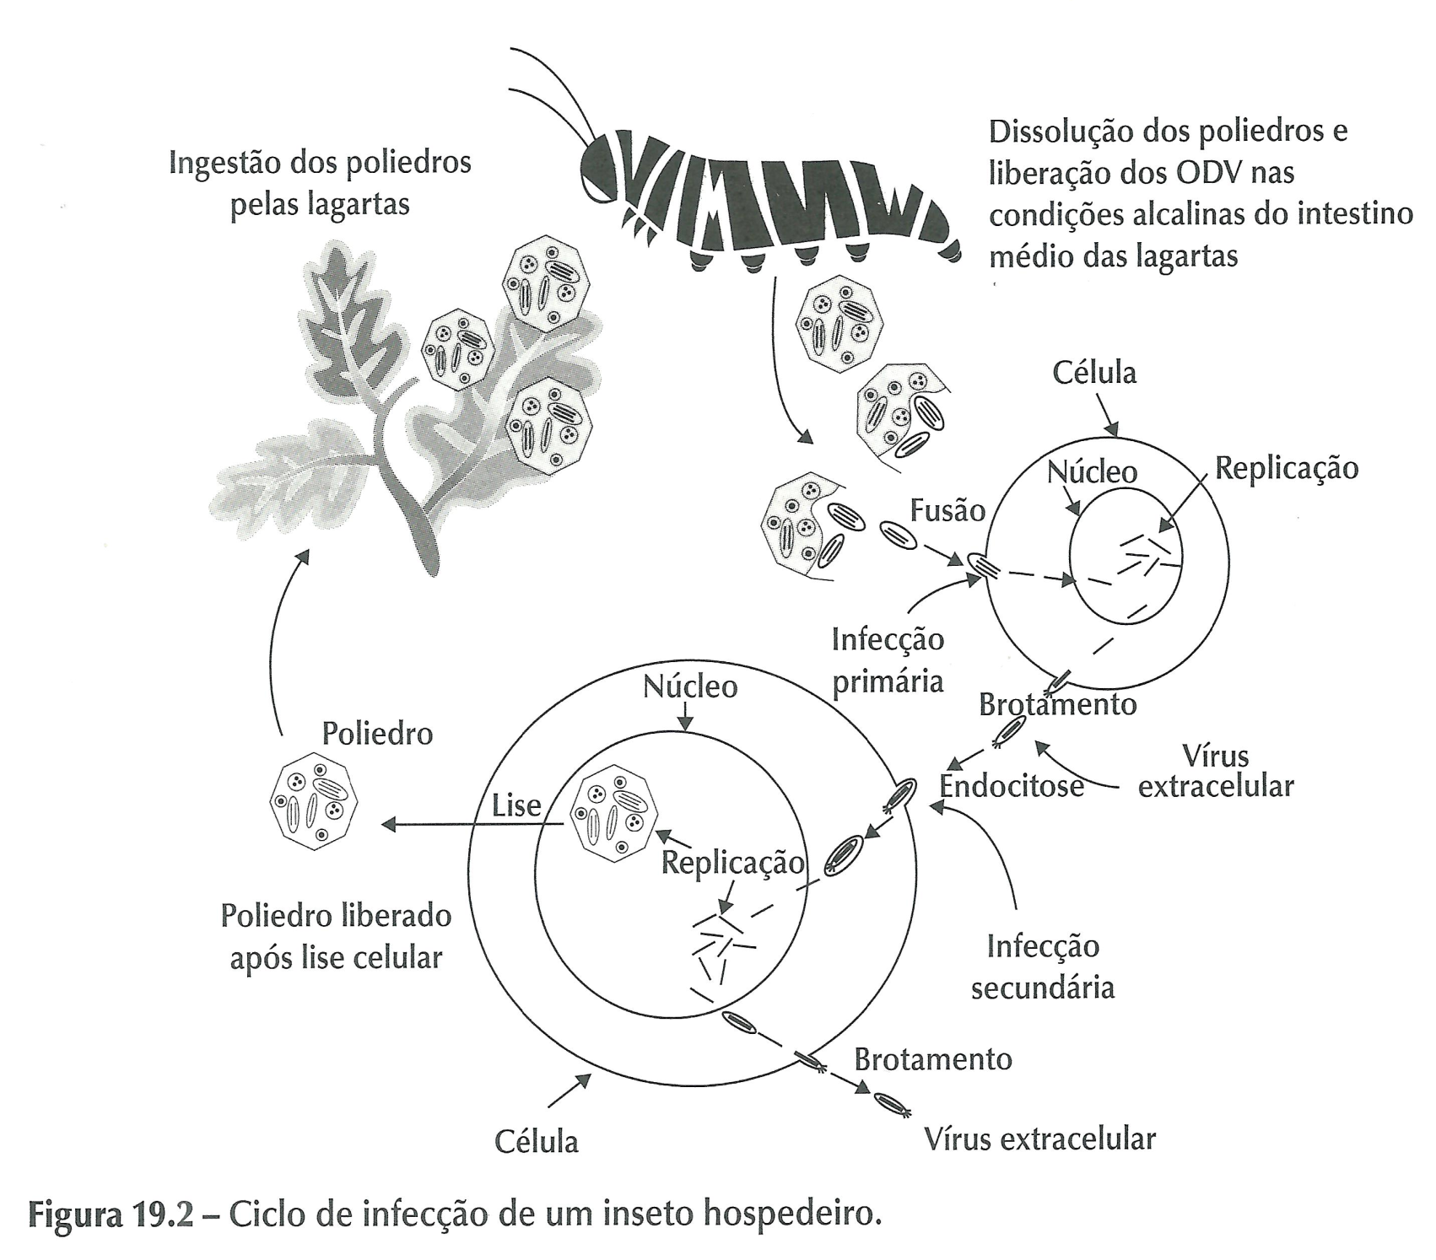
Modo de ação

Slide 11
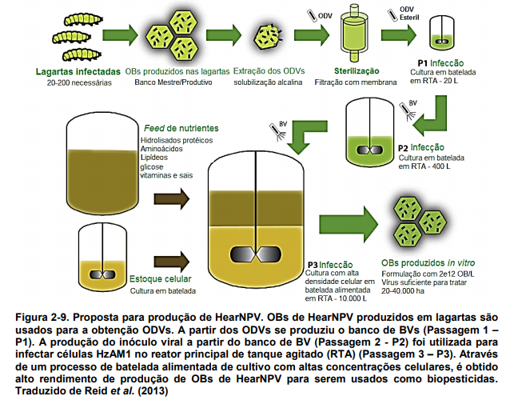

Slide 12
Fatores importantes para a produção de baculovírus em biorreator
MOI – Multiplicidade de Infecção
Número de unidades infecciosas (por célula) que serão adicionadas no momento da infecção
TOI – Tempo de Infecção
Momento em que se inicia a infecção das células
ICD – Concentração celular inicial
Estes fatores interagem entre si e devem ser manipulados para otimizar o processo.

Slide 13
Principal problema da produção de baculovírus por CCA
Instabilidade do vírus durante as passagens para aumento de escala (“efeito passagem”)
→ decorrente da adaptação do vírus à mudança de um ambiente in vivo para um ambiente in vitro
Mutações
redução da produção de vírus ocluso (FP – few polyhedra)
Diminuição da virulência (aumento do número de partículas interferentes defectivas – DIP)

Slide 14
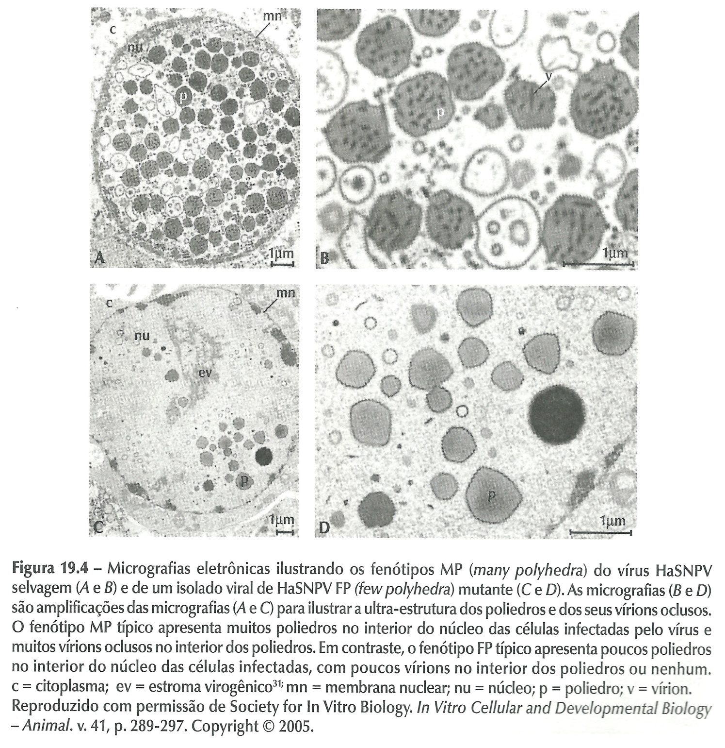

Slide 15
Baculovírus selvagens que apresentam mutações FP devido a passagens seriadas:
Autographa californica NPV (AcMNPV)
Galleria mellonella NPV (GmMNPV)
Trichoplusia ni NPV (TnMNPV)
Lymantria dispar NPV (LdMNPV)
Orgya pseudotsugata NPV (OpMNPV)
Helicoverpa armigera NPV (HaMNPV)
Bombyx mori NPV (BmMNPV)
Spodoptera frugiperda NPV (SfMNPV)

Slide 16
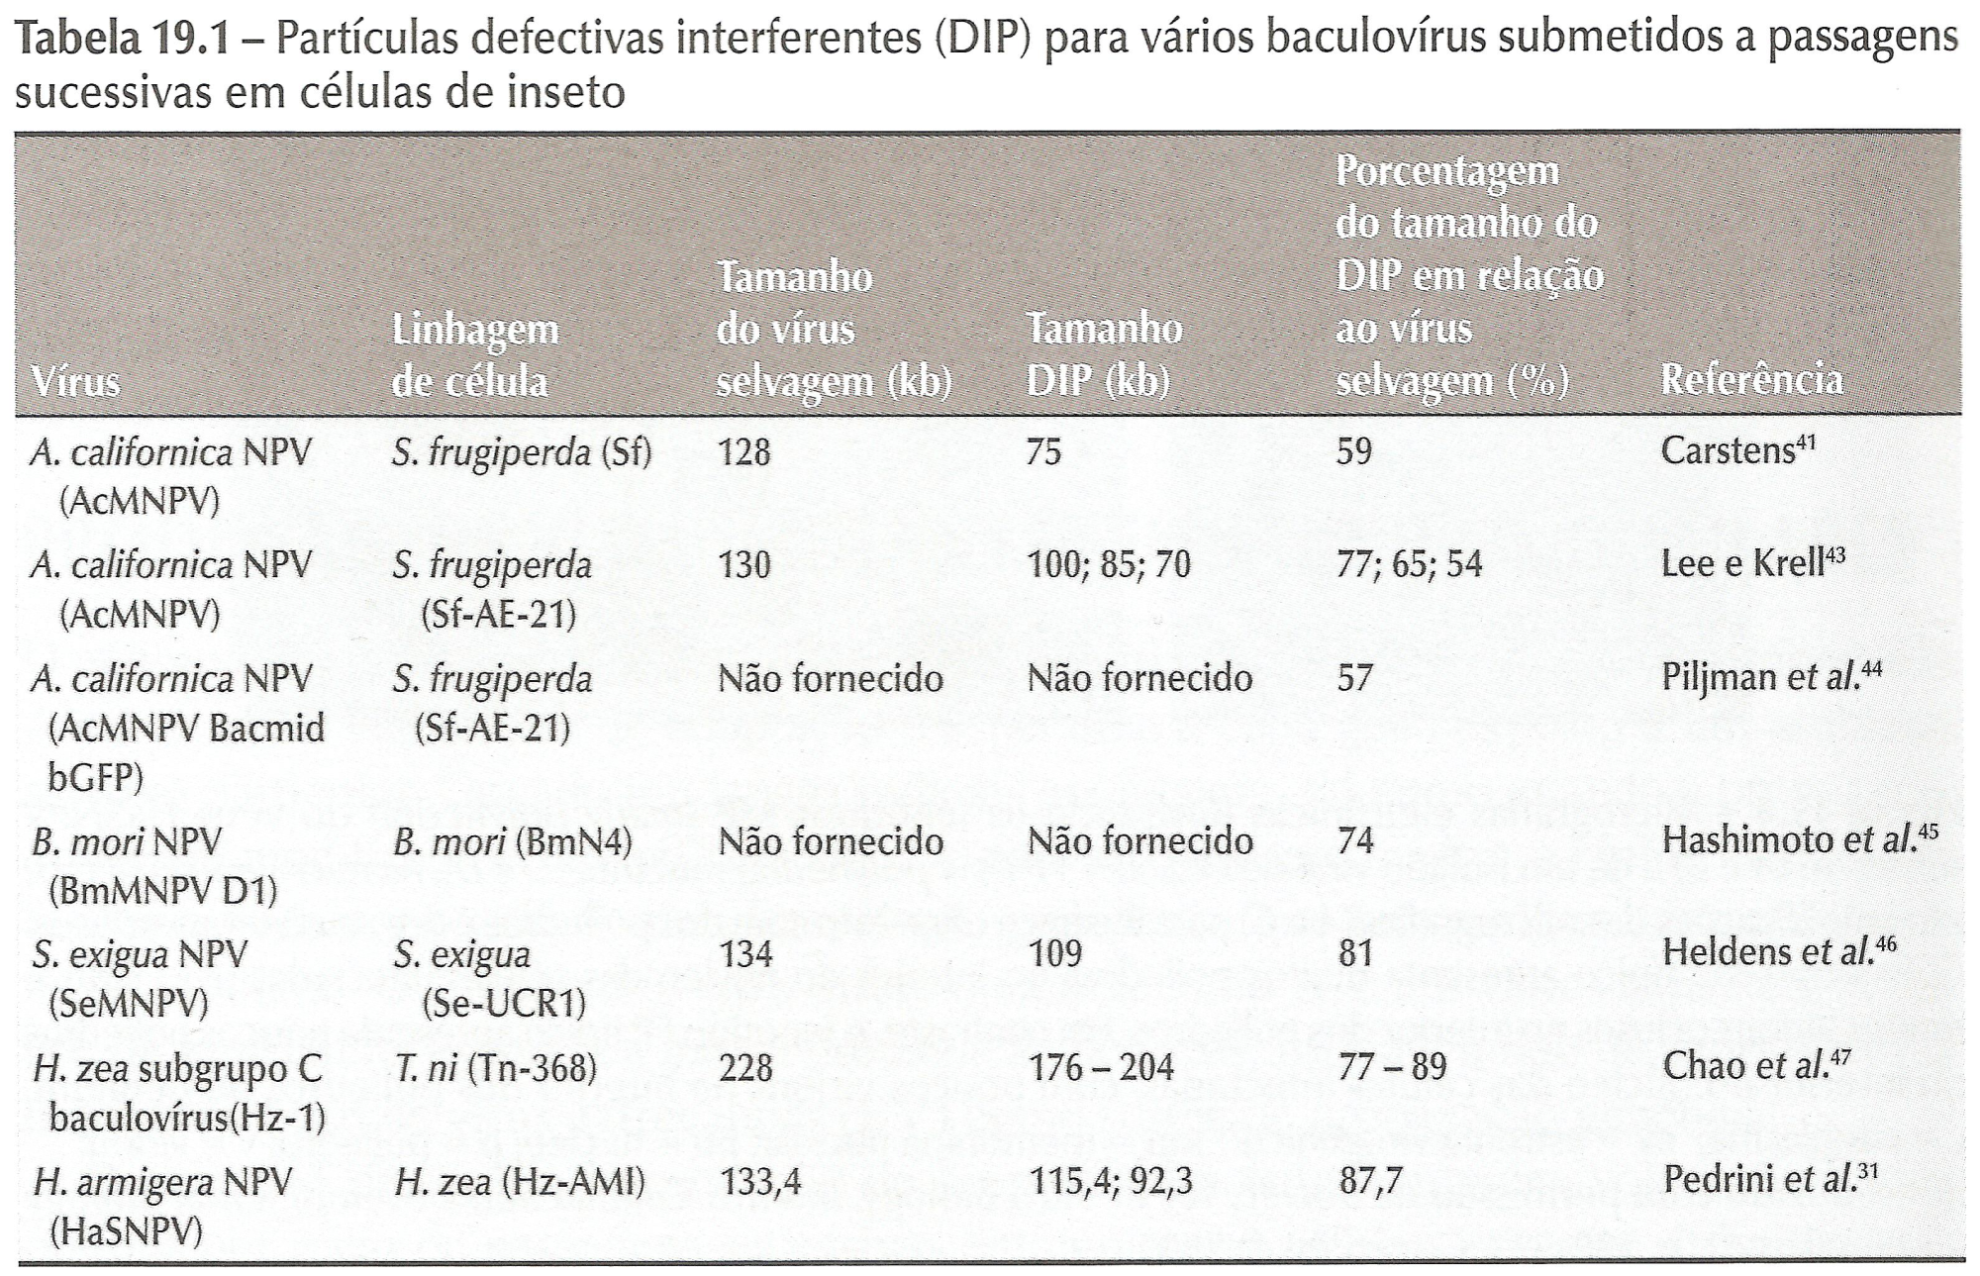
Baculovírus em que ocorrem alterações genéticas com produção de partículas interferentes defectivas (DIP):

Slide 17
Estratégias para contornar os problemas DIP e FP
Infectar a cultura de células com baixos valores de MOI, diminuindo-se as chances de acúmulo de DIP nas passagens
Empregar clones de MP selecionados, por técnica apropriada, após o vírus ter sido submetido a várias passagens. Tais mutantes são, em princípio, competitivos com as variantes FP

Slide 18
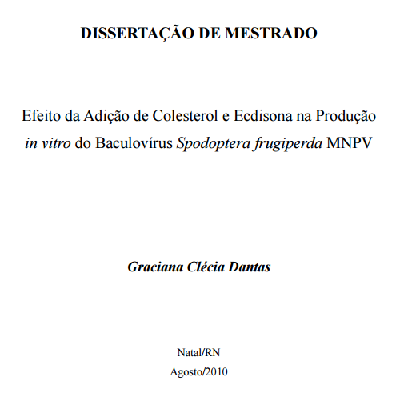

Slide 19
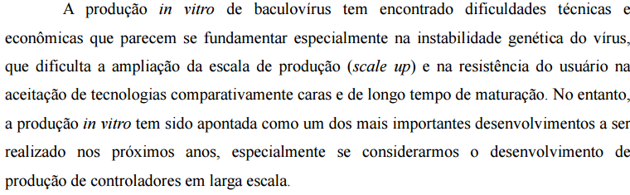

Slide 20
vídeo

Slide 21
Comparison of Wave bioreactor and sparged STR strategy for biopesticide SfMNPV production in Sf9 cells
Karina Klafke, Marlinda Lobo de Souza, James Slavicek, Aldo Tonso
A lagarta-do-cartucho (Spodoptera frugiperda) é uma praga severa das culturas mundiais, tornando-se um problema agrícola muito relevante. O grande gasto econômico e ambiental causado pelos agroquímicos favorece o surgimento de biopesticidas, como o grupo dos baculovírus, um controlador natural e específico de insetos. Esta estratégia foi usada com sucesso antes com a produção in vivo, no entanto, é uma abordagem cara e trabalhosa que requer uma infraestrutura espaçosa. Pensando nisso, a produção in vitro do baculovitus e seu melhor entendimento podem trazer melhorias no preço final, na qualidade e no rendimento.

Slide 22
Estudos anteriores de nosso grupo de pesquisa sugeriram que a pulverização de gás pode causar estresse de cisalhamento na cepa de células de inseto Sf9, comprometendo a infecção pelo baculovírus SfMNPV. Para testar isso, comparamos o biorreator Wave com o STR aerado (BioFlo 110) na cinética celular, parâmetros de crescimento e produção de poliedros. Os resultados mostram que a concentração de células atinge valores mais elevados no Wave, portanto a produção de poliedros é aumentada significativamente. Além disso, a abordagem Wave parece gerar mais partículas de poliedros por célula. (Sinaferm 2019)

